Slide 1
Bab 14
Organizational Culture
Yusrina Putri Febriani(2014031021)
Mochammad Veldian Ardana(2017021028)
Erisca Melia Safitri (2017031039)

Slide 2
Budaya perusahaan→ nilai dan asumsi yang ada di dalam perusahaan tersebut.
Budaya perusahaan tidak terlihat mata namun memiliki kekuatan untuk membentuk segala hal yang terjadi di tempat kerja.

Slide 3
Elements of Organizational Culture
Nilai adalah persepsi sadar akan apa yang baik atau buruk, benar atau salah.
Shared values → nilai yang sama-sama dimiliki oleh orang-orang di dalam perusahaan dan memiliki tempat hampir teratas dalam hierarki nilai mereka.
Shared assumptions → persepsi tak sadar atau bentuk dasar perilaku yang dianggap sebagai cara yang benar dalam berpikir dan mengatasi masalah.

Slide 4
Espoused values → nilai yang katanya diikuti oleh pemimpin dan stafnya untuk membuat keputusan dan melakukan pekerjaan.
Enacted values → nilai yang benar-benar digunakan pemimpin dan bawahannya dalam mengambil keputusan dan melakukan sesuatu.

Slide 5
Content of Organizational Culture
Perusahaan memiliki isi budaya yang berbeda → susunan relaltif nilai dan tipe asumsi yang beragam.
Banyak ahli mencoba untuk membagi budaya perusahaan menjadi beberapa kategori.

Slide 6
Model ini juga menunjukkan pandangan bias mengenai budaya perusahaan.
nilai budaya perusahaan yang dijelaskan model ini sering kali tidak pernah lengkap.
budaya perusahaan juga termasuk asumsi tentang cara yang benar melakukan berbagai hal, bukan hanya nilai yang dibagi.
model budaya perusahaan ini memiliki budaya yang jelas dan menyatu sehingga mudah untuk diuraikan.

Slide 7
Organizational Subcultures
Budaya dominan → nilai dan asumsi yang digunakan secara konsisten dan luas oleh para anggota perusahaan.
Perusahaan terdiri dari beberapa subkultur yang ada di berbagai divisi, area geografis, dan kelompok kerja.
Sebagian subkultur mendukung budaya dominan dengan menganut nilai dan asumsi yang paralel → berbeda namun tidak berlawanan dengan budaya dominan

Slide 8
Budaya tandingan → menerapkan nilai atau asumsi yang secara gambling berseberangan dengan budaya dominan perusahaan.
Subkultur budaya tandingan memiliki dua fungsi penting.
memelihara standar performa dan perilaku etis perusahaan.
menjadi dasar pembibitan nilai baru yang berkaitan erat dengan kebutuhan pelanggan, penyuplai, masyarakat, dan hal berpengaruh lainnya.

Slide 9
2. Deciphering Organizational Culture through Artifacts
Artifak adalah simbol dan tanda yang dapat diobservasi dari budaya sebuah perusahaan.
Artifak penting karena mereka memperkuat dan secara potensial mendukung perubahan pada budaya sebuah perusahaan.
Empat kategori artifak:
  Cerita dan Legenda Perusahaan
  Ritual dan Acara
  Bahasa Perusahaan
  Struktur Fisik dan Simbol

Slide 10

Artifacts of organizational culture
Struktur
Fisik
Bahasa
Ritual
dan Acara
Cerita
dan Legenda
Shared values
Kepercayaan sadar
Menilai apa yang baik atau buruk, benar atau salah
Shared assumptions
Kepercayaan tanpa sadar, diterima begitu saja
Dasar perilaku ideal, model mental yang tersirat
Organizational culture

Slide 11
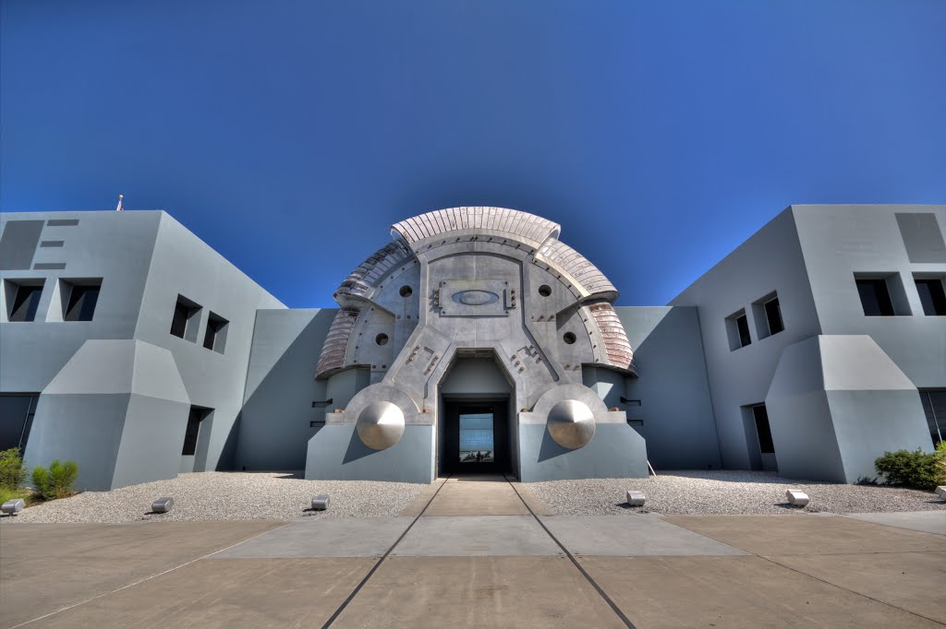
Struktur fisik dan Simbol
Struktur fisik dan simbol = nilai organisasi.
Oakley di Foothils Ranch, California

Slide 12
3. Is Organizational Culture Important?
Perusahaan yang paling sukses memiliki budaya yang kuat.
Kekuatan budaya = seberapa luas dan dalam karyawan memegang nilai dan asumsi dominan perusahaan.

Slide 13
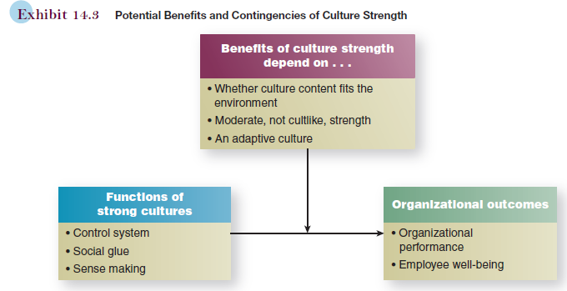

Slide 14
Control system
sikap dan pikiran karyawan otomatis sesuai dengan budaya organisasi.
Social glue
budaya organisasi mengikat orang bersama-sama.
Sense making
Budaya organisasi membantu karyawan paham apa yang sedang terjadi pada perusahaan.

Slide 15
Kontinjensi Budaya dan Efektivitas Organisasi
Kesesuaian Konten Budaya dengan Lingkungan
Menyesuaikan budaya dengan lingkungan.
Menghindari Kultus Perusahaan
kultus perusahaan dapat merusak efektivitas organisasi.
Budaya Merupakan Budaya Adaptif
Budaya organisasi akan efektif jika memiliki budaya yang adaptif

Slide 16

Budaya Organisasi dan Etika Bisnis
Budaya Organisasi = Etika Bisnis

Slide 17
Merging Organizational Cultures
Audit bicultural
menyatukan dua budaya yang bertentangan dengan cara mendiagnosis budaya organisasi.

Slide 18
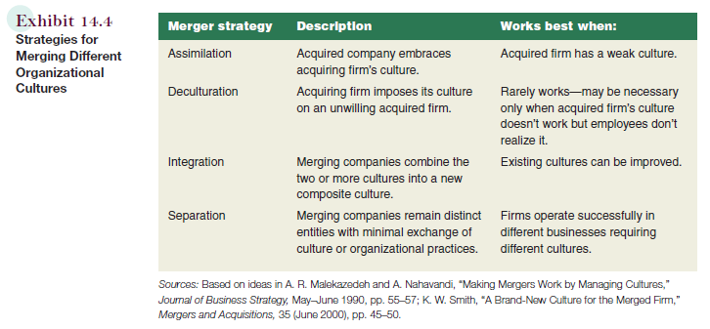
Strategi Menggabungkan Budaya Organisasi yang Berbeda

Slide 19

Changing and Strengthening Organizational Culture
Actions of Founders and Leaders
Aligning Artifacts
Introducing Culturally Consistent Rewards
Attracting, Selecting, and Socializing Employees

Slide 20

Organizational Socialitation

Slide 21

Socialization as a Learning and Adjustment Process

Slide 22
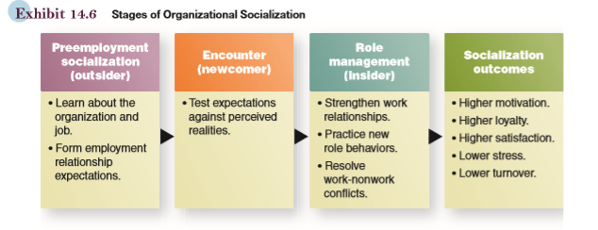
Stages of Organizational Socialization

Slide 23

Improving The Socialization Process

Slide 24


Socialization Agents

Slide 25
